Slide 1
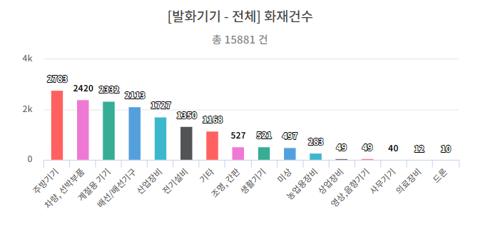
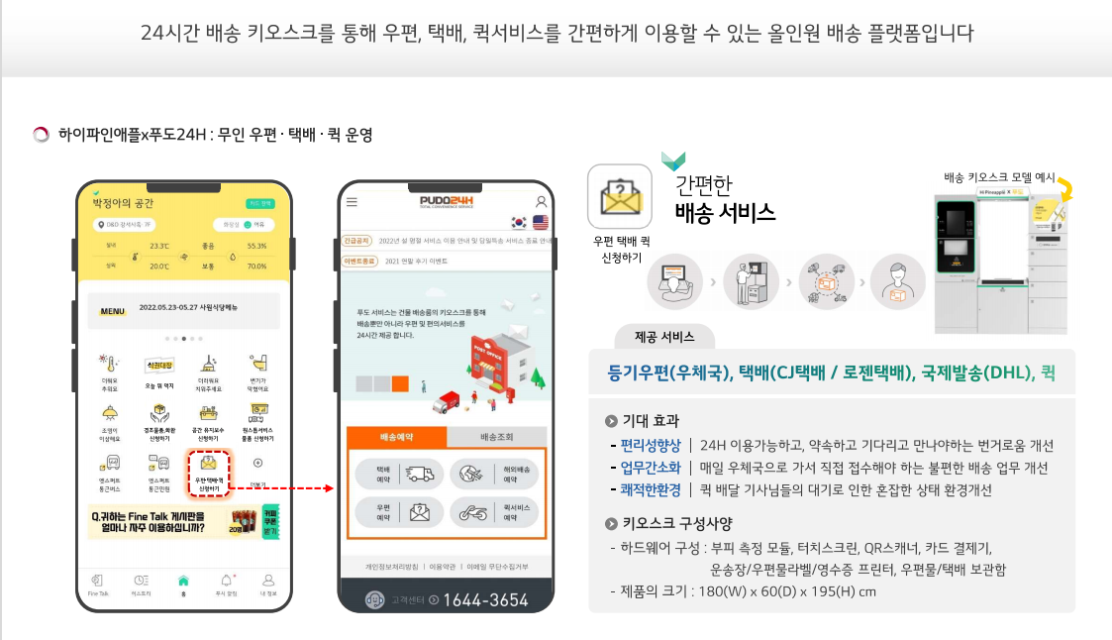
주방 화재 예방 솔루션 (자동 가스 차단) 서비스
주방 內 조리기구 화재와 관련한 고객 Pain Point를 개선하고 시설물의 안전 향상을 위한 서비스를 제안함
주방 조리기구 화재 Pain Point
출처: 소방청 (2021년도)
- 식용류 등 기름을 사용하는 조리기구는 발연점을 넘으면 자동 착화/발화로 화재 위험이 크지만, 대부분 조리사의 경험/감각에 의존한 온도 관리가 이루어짐
- 소화 위주의 화재 대처로 인한 직접적인 피해보다 음식물 오염, 주방 청소, 화재 원인 규명/보고, 소화 약제 충전 등 후속 조치에 따른 간접 피해가 큼
RMS x ㈜그립 주방 화재 예방 솔루션
운영 예상 시나리오
발송준비
접수
비용결제
접수확인
As-is
약 1시간
소요
우편/택배 포장
우편/택배 신청
(총무 시스템)
총무팀
전달
우체국 이동
(도보 30분 / 운전 10분)
접수대기
(10분)
우편/택배
수기접수
무게측정 및 비용 결제
접수 확인
(영수증, 문자 등)
회사 복귀 (도보 30분 / 운전 10분)
To-be
약 5분
소요
우편/택배 포장
하이파인애플 앱
발송 접수
키오스크
무게측정 및 결제
송장 출력
및 보관
하이파인애플 앱
접수/배송 알림
조리기구 발화점 감시
1차 경보음 방출
2차 경보음 방출 및 가스밸브차단
발생 원인 및 조치 내용 Database 화
※ 지정 사용자(예시. 소방안전관리자, 급식매니저)에게 SMS/Call 제공

Slide 2
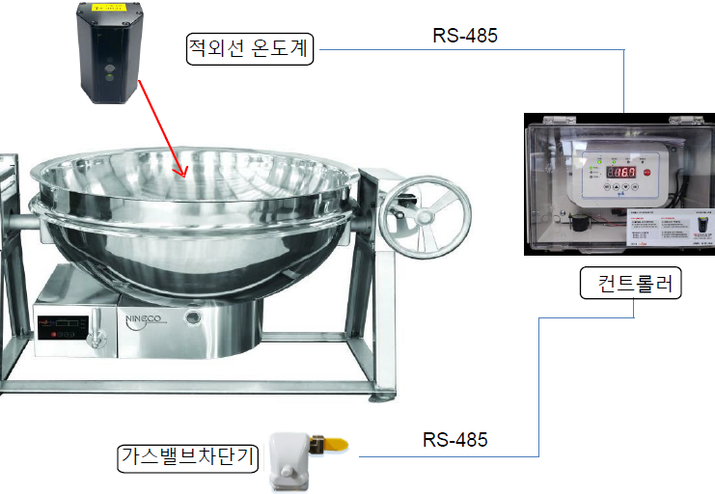
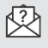

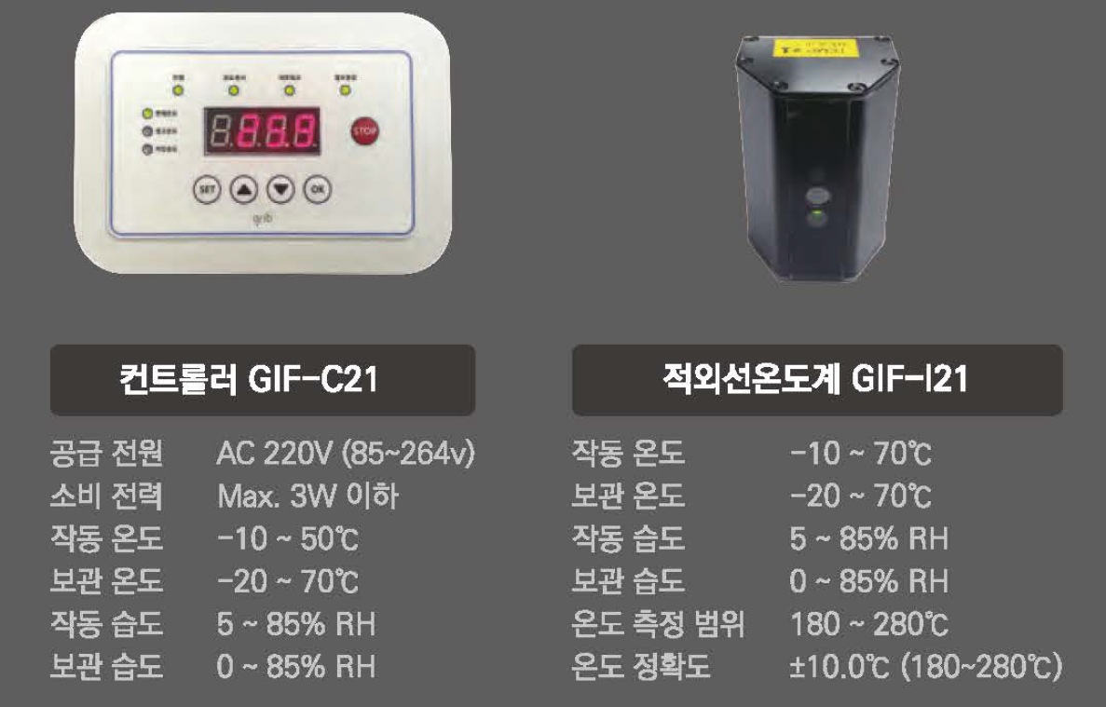
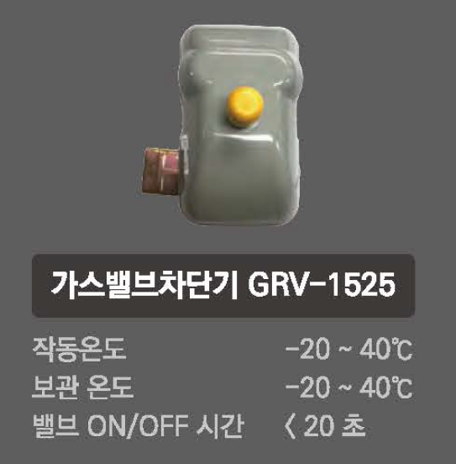
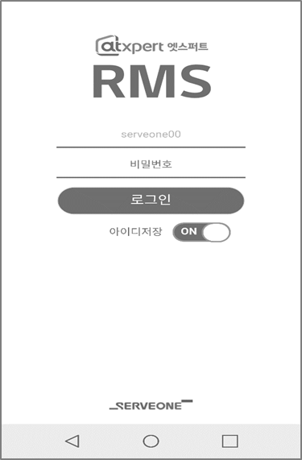
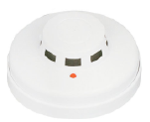

주방 화재 예방 솔루션 (자동 가스 차단) 서비스
[무인키오스크 설치 의향이 있는 현장] 메일센터 有 : CNS부평, LS타워, 곤지암리조트, 트윈타워, 휴맥스빌리지PFM, 파르나스FPM 메일센터 無 : BIFC, U+수원인계, U+안양, 엘지가산디지털, 한국교직원공제회광주
㈜그립 ‘ALLSAFER’ 제품 사양
주요 서비스/기능 (자동 가스 차단)
간편한
배송 서비스
우편/택배(해외배송), 퀵 등 물품배송 올인원 제공
편리성향상 | 24H 이용가능하고, 약속하고 기다리고 만나야하는 번거로움 개선
업무간소화 | 매일 우체국으로 가서 직접 접수해야 하는 불편한 배송 업무 개선
쾌적한환경 | 퀵 배달 기사님들의 대기로 인한 혼잡한 상태 환경개선
- 서비스 이용 범위 : 우체국 우편(등기), 택배(로젠택배), DHL해외배송, 퀵
- 서비스 특징
. 현장 접수 + 간편한 온라인 예약/접수 (하이파인애플 연동)
. QR체크를 통한 신속한 예약 확인
. 간편한 무게/부피측정을 통한 비용확인 및 결재(카드)
. 우편 및 택배 송장 자동 출력
. 보관함을 통해 대기없이 발송 가능(단, 수신 X)
추가 기능 반영사항
- RMS 연동 개발 및 추가 아이템 제안
1) 경보 및 상태 변동 정보의 SMS 알림 (’23년 2월)
2) 주방 환경(온습도, CO2) 모니터링 기능 확장 가능
3) 방화취약구역 내 IoT 화재감지기 추가 설치 가능

Slide 3
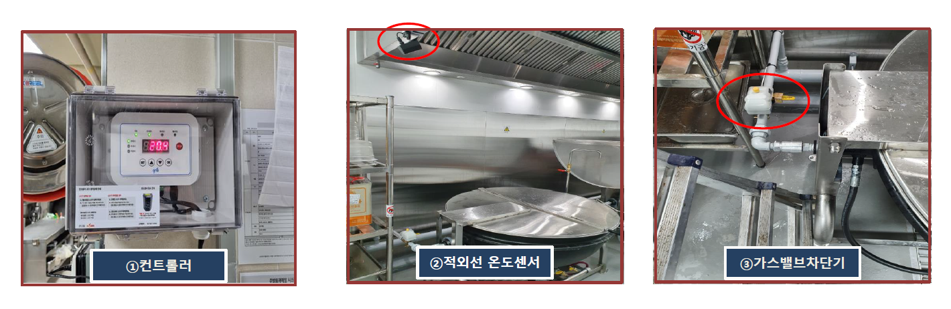
주방 화재 예방 솔루션 (자동 가스 차단) 서비스
설치 사례

Slide 4


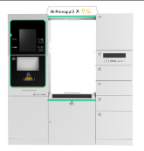


주방 화재 예방 솔루션 (자동 가스 차단) 서비스
서비스 유형(예시)
TYPE 1
TYPE 2
TYPE 3
“Basic형”
“Standard 형”
“Total Premium형”
발신만 이용 가능한 서비스
수/발신 모두 이용 가능한 서비스
수/발신 + 자리배송까지 이용 가능한 서비스
+
맞춤형 추가 서비스
수신 X 발신 O
수신 O 발신 O
수신 O 발신 O
+
+
+
전담 인원
전담 인원
딜리버리
발신용 무인 키오스크 설치만으로 우편 및 택배 발신을 간편하게
발신용 무인 키오스크와 수신 전담 인원으로 우편 및 택배 수/발신을 편리하게
발신용 무인 키오스크, 전담인원을 활용해
고객 환경에 최적화된 맞춤형으로
별도 메일룸 공간 없이 우편/택배 발신 가능(수신X)
추가 인력 충원없이 발신 서비스 제공 가능
별도의 메일룸 공간에서 우편/택배 수신&발신 가능
최소한의 인력으로 수신&발신 서비스 제공 가능
전문 메일룸에서 수신/발신/배송까지 모두 가능
메일센터 운영 및 전담 인원의 업무 효율화로
고객 맞춤형 추가 서비스 적용 가능
※ 기존의 수신 담당이 있는 현장은 인력추가 없이 서비스 가능
별도의 메일센터를 만들지 않고 전담인력 채용없이
발신 서비스를 이용하고 싶은 고객
별도의 공간에 메일센터를 만들고 최소의 인력으로
수신/발신 서비스를 이용하고 싶은 고객
우편/택배와 관련한 최적화된 전용 공간과 인력으로
온/오프라인 통합 서비스를 이용하고 싶은 고객

Slide 5
우편/택배 발송 솔루션 (무인키오스크) 서비스 수익 구조
서비스 이용 원가(협의 중)
구분 | 내용 |  | 비고
월 서비스 비용 (위두십 지급 원가) | 3년 약정 시(36개월) | 600,000원 | - 기기 유지관리비, 우편 대행 접수 인건비 포함 금액 - 설치 대수에 따른 요금은 조율 가능 (2개 설치 시 20% ↓)
 | 5년 약정 시(60개월) | 500,000원
수수로 쉐어 (S&I : 위두십) | 7 : 3 | 택배/퀵 이용요금의 10% 우편 수수료 : 990원 | - 월 서비스 비용 적용 시 우편 수수료는 무료 - 수수료를 쉐어하지 않는 경우 월 서비스 요금 ↓ (현재 금액 협의 중)
예상 수익
당사 매출 : 월서비스 비용 (원가) + 당사 Fee (약 7%) + ∝
당사 서비스 비용 반영 시 추가 매출 가능
예시) 월 서비스 요금 3년 약정 시
Case1 ) 고정비 Fee 7% / 수수료 쉐어 X
*우편료/택배비 : 강서사옥 기준 최대사용 요금 기준
Case2 ) 고정비 Fee 7% / 수수료 쉐어 70%
수수료 쉐어 시 택배/퀵 이용량 ↑ → 매출 & 이익 ↑

Slide 6
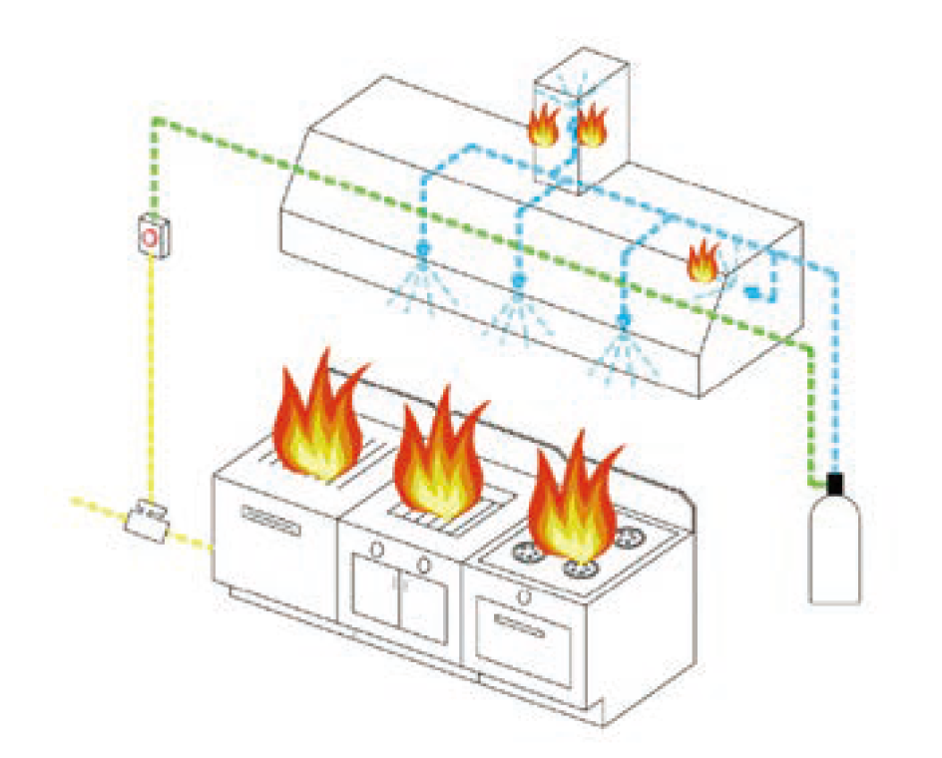
(참고) 주방자동 소화장치
기존 법규에서는 자진 설치 설비였던 ‘상업용 주방자동 소화장치’가 의무 설치 대상으로 변경 예정임
소방시설 설치 및 관리에 관한 법률 시행령(안), 시행예정일: ’24. 12. 01
메인
[별표 5]
1. 소화설비
나. 자동소화장치를 설치하여야 하는 특정소방대상물은 다음의 어느 하나에 해당하는 것으로 한다.
2) 상업용 주방자동소화장치를 설치해야 하는 것
가) 판매시설 중 「유통산업발전법」제2조제3호에 해당하는 대규모점포에 입점해 있는 일반음식점
나) 「식품위생법」제2조제12호에 따른 집단급식소
소화약제
※ 화재예방, 소방시설 설치ㆍ유지 및 안전관리에 관한 법률 제11조 (소방시설기준 적용의 특례)
대통령령 또는 화재안전기준이 변경되어 그 기준이 강화되는 경우 기존의 특정소방대상물(건축물의 신축ㆍ개축ㆍ재축ㆍ이전 및 대수선 중인 특정소방대상물을 포함한다)의 소방시설에 대하여는 변경 전의 대통령령 또는 화재안전기준을 적용한다.

